Slide 1

QUẢN LÝ PHÒNG VÀ DỊCH VỤ CỦA
KHÁCH SẠN
Giảng viên hướng dẫn: Nguyễn Thị Oanh
Nhóm sinh viên thực hiện:
Phan Thế Anh 20204941
Nguyễn Ngọc Anh 20184035
Vương Hoàng Anh 20180024

Slide 2

Phần A
MÔ TẢ CHỦ ĐỀ
Phần I
Đặt vấn đề
Phần II
Bài toán
Phần III
Mô tả nghiệp vụ
Mục lục
Phần IV
Chức năng
Phần B
THIẾT KẾ CƠ SỞ DỮ LIỆU
Phần I
Sơ đồ thực thể liên kết
Phần II
Sơ đồ dữ liệu quan hệ
Phần C
TỔNG KẾT, ĐÁNH GIÁ

Slide 3



A. MÔ TẢ CHỦ ĐỀ
I. Đặt vấn đề
Nhu cầu du lịch ngày càng tăng và việc tìm những khách sạn có phòng nghỉ chất lượng và dịch vụ tốt để nghỉ ngơi thư giãn ngày càng được quan tâm.
Trước kia khi chưa ứng dụng tin học thì công tác quản lý đều làm thủ công nên mất rất nhiều thời gian và nhân lực

Slide 4

A. MÔ TẢ CHỦ ĐỀ
Quản lý khách hàng
II. Bài toán
Khách đi tập thể: là một nhóm người ( khách đoàn) đi với nhau, thuê nhiều phòng cùng lúc
Khách đi lẻ: là cá nhân, gia đình, cặp đôi, số lượng ít, thường thuê một phòng

Slide 5

A. MÔ TẢ CHỦ ĐỀ
II. Bài toán
Quản lý phòng
Nhân viên lễ tân sẽ theo dõi tình trạng phòng trên sơ đồ phòng.
Thông tin về khách ở mỗi phòng sẽ được lưu lại. Hàng ngày khách sạn sẽ cập nhật lại sơ đồ phòng để quản lý, báo cáo, kiểm soát tình trạng các phòng
Tại bất kì một thời điểm, khi có nhu cầu cần tìm kiếm thông tin khách hàng, tình trạng các phòng sẽ rất khó khăn do cập nhật một cách thủ công

Slide 6

A. MÔ TẢ CHỦ ĐỀ
II. Bài toán
Quản lý dịch vụ
Khi khách hàng lưu trú tại khách sạn thường có nhu cầu sử dụng các dịch vụ như ăn uống, điện thoại, gọi xe, massage…
Thông thường, nhân viên lễ tân chỉ thực hiện nhiệm vụ quản lý phòng (đăng ký, thuê, trả phòng), còn các dịch vụ khác do bộ phận khác thực hiện
Các công việc thực hiện thủ công bằng tay và ghi chép trên giấy nên khi cần thông tin về một khách hàng hay dịch vụ, việc tìm kiếm rất khó khăn

Slide 7
A. MÔ TẢ CHỦ ĐỀ
Quản lý khách | - Nắm được thông tin cá nhân của từng khách thuê phòng. - Biết được khách đi theo nhóm hay đi lẻ
Quản lý phòng | - Mỗi phòng cần biết được các thông tin: số phòng, loại phòng, giá phòng, tình trạng phòng. - Nếu phòng đã cho thuê thì cần quản lý số lượng người đang lưu trú tại phòng đó. - Giá phòng tính theo ngày thuê
Quản lý dịch vụ | - Cung cấp cho khách hàng thông tin về các dịch vụ: tên dịch vụ, giá cả - Cần nắm bắt được các dịch vụ mà khách hàng sử dụng
III. MÔ TẢ NGHIỆP VỤ

Slide 8
A. MÔ TẢ CHỦ ĐỀ
Quản lý hóa đơn | -Hóa đơn sẽ chứa tất cả các dich vụ mà khách hàng sử dụng và chứa thời gian mà nhân viên xuất hóa đơn. -Mỗi hóa đơn sẽ chứa một tên khách hàng sử dụng
Quản lý hợp đồng | Hợp đồng cam kết giữa khách hàng và phòng cho thuê. Trong hợp đồng cần ghi rõ người đại diện ra đăng ký phòng, ngày giờ ký hợp đồng, ngày giờ thuê và trả phòng.
III. MÔ TẢ NGHIỆP VỤ

Slide 9

A. MÔ TẢ CHỦ ĐỀ
IV. Chức năng
1. Liệt kê các phòng trống hiện tại
2. Liệt kê các phòng đang thuê hiện tại
3. Liệt kê các dịch vụ mà khách hàng đã sử dụng
4. Liệt kê thông tin khách của phòng id A trong
5. Liệt kê doanh thu từ dịch vụ theo ngày.
6. Tính doanh thu phòng theo tháng
7. Liệt kê dịch vụ đã được sử dụng trong ngày
8. Liệt kê khách hàng trong tháng 7/2022
9. Liệt kê khách hàng chưa sử dụng dịch vụ nào
10. Liệt kê dịch vụ đã sử dụng của khách hàng A
11. Tính tổng số tiền khách hàng phải trả
12. Đưa ra thời gian đặt – trả phòng của khách tên A
13. Đưa ra giá cả các dịch vụ khách sạn có
14. Đưa ra tổng chi phí hóa đơn dịch vụ
15. Đưa ra số lượng khách là nam
16. Đưa ra số lượng khách là nữ
17. Đưa ra danh sách khách hàng sử dụng dịch vụ A
18. Đưa ra dịch vụ có số lượng sử dụng nhiều nhất
19. Đưa ra loại phòng được yêu thích nhất
20. Đưa ra tần số sử dụng dịch vụ trong tháng A sắp xếp theo thứ tự giảm dần( tất cả dịch vụ)

Slide 10


B. THIẾT KẾ
CƠ SỞ DỮ LIỆU

Slide 11
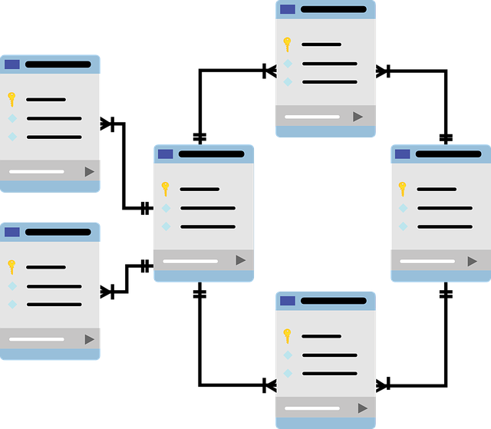
I . SƠ ĐỒ THỰC THỂ LIÊN KẾT

Slide 12




Liên kết giữa các thực thể
Liên kết 1-1
Liên kết 1-n
Liên kết n-n
Khách hàng <> Hợp đồng
Khách hàng <>Hóa đơn
Hợp đồng <> Phòng
Phòng <> Khách hàng
Hóa đơn <> Dịch vụ

Slide 13
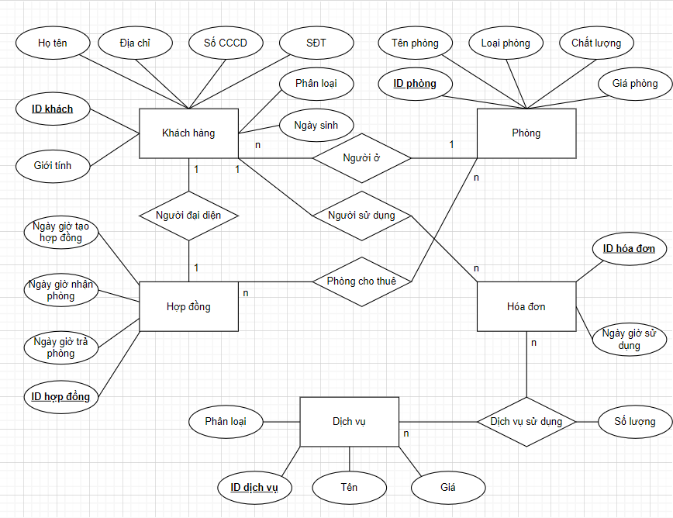

Slide 14
II. SƠ ĐỒ DỮ LIỆU QUAN HỆ
khach_hang | id_khach, ho_ten, ngay_sinh, gioi_tinh, dia_chi, so_cccd, so_dt, phan_loai
phong | id_phong, ten_phong, loai_phong, chat_luong, gia_phong
dich_vu | id_dichvu, ten_dv, gia, phan_loai
dichvu_sudung | id_dichvu, id_hoadon, so_luong
hoa_don | id_hoadon, id_khach, ngay_tao
hop_dong | id_hopdong, id_nguoidaidien, ngay_tao, ngay_nhan, ngay_tra
phong_thue | id_hopdong, id_phong, id_khach

Slide 15
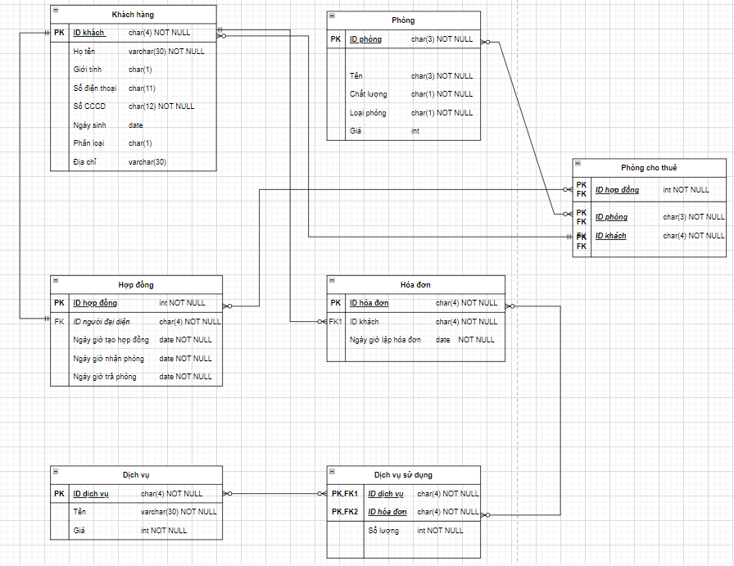

Slide 16
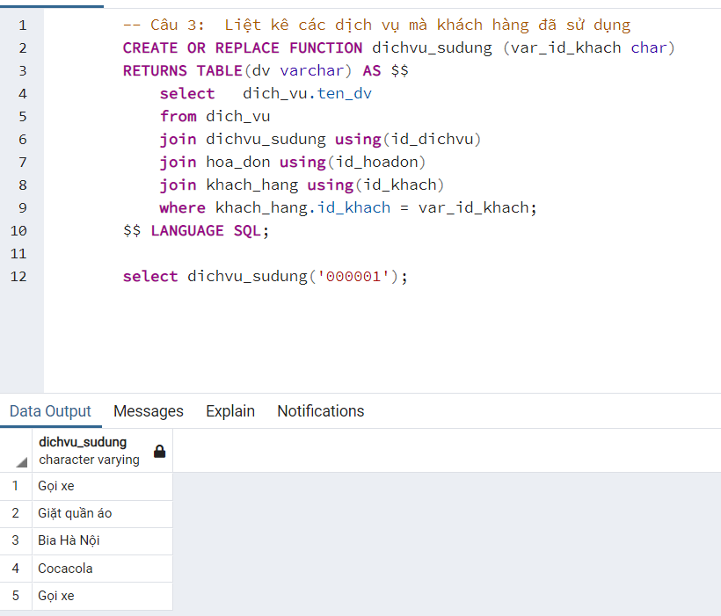
Các câu lệnh truy vấn
Phan Thế Anh

Slide 17
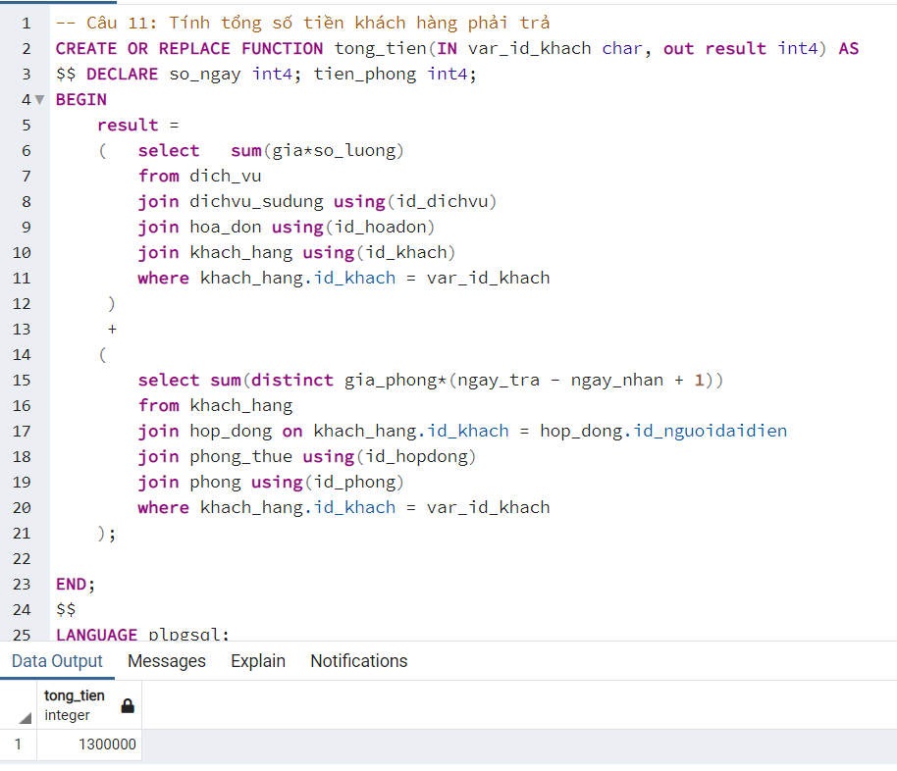
Các câu lệnh truy vấn
Phan Thế Anh

Slide 18
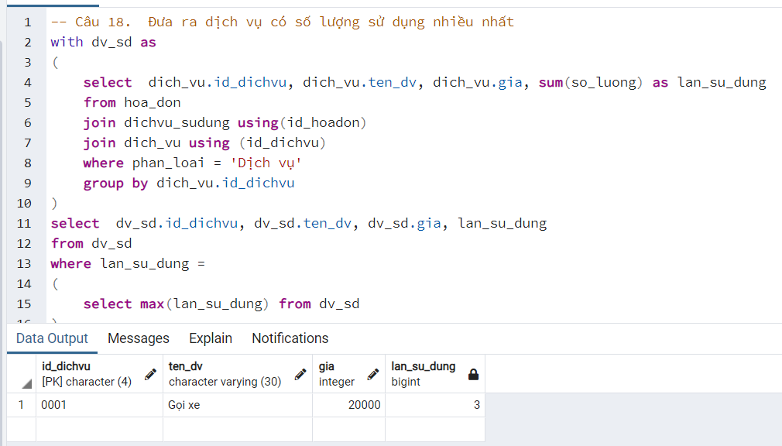
Các câu lệnh truy vấn
Phan Thế Anh

Slide 19
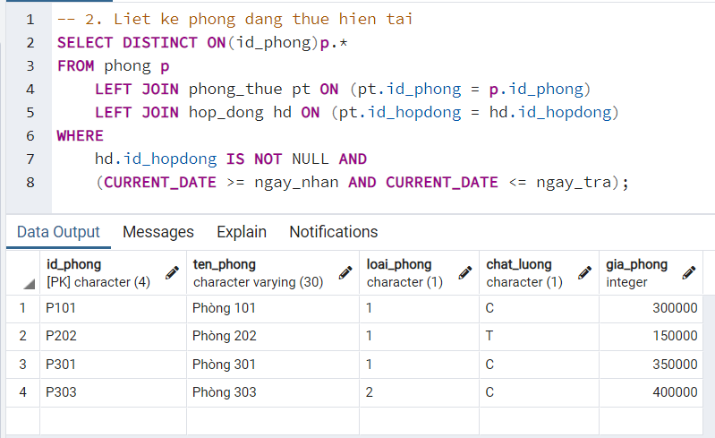
Các câu lệnh truy vấn
Nguyễn Ngọc Anh

Slide 20
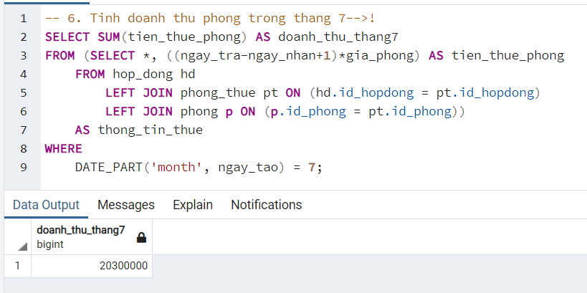
Các câu lệnh truy vấn
Nguyễn Ngọc Anh

Slide 21
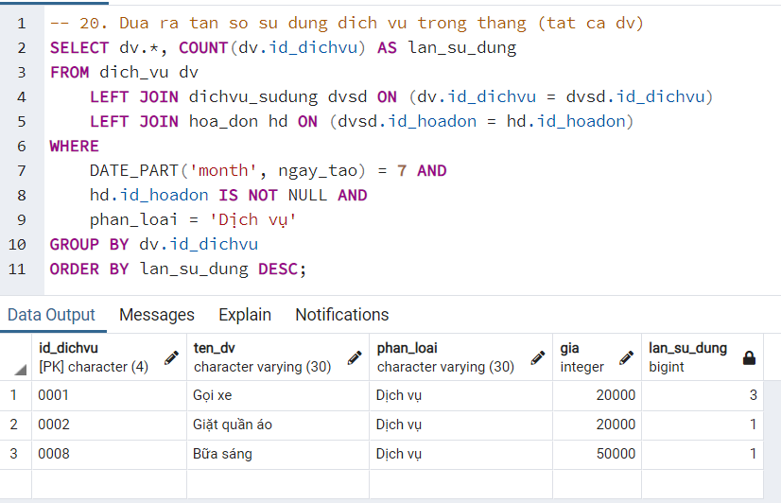
Các câu lệnh truy vấn
Nguyễn Ngọc Anh

Slide 22


Khó khăn trong công việc
Trong quá trình khởi tạo cơ sở dữ liệu có nhiều vấn đề phát sinh như xung đột dữ liệu giữa các bảng…
Khó khăn trong việc mô tả nghiệp vụ, việc này không đúng với chuyên ngành nên việc phân tích còn khó khăn, có nhiều lỗ hổng.
Cách khắc phục
Nhóm đã chia việc để tìm hiểu về vấn đề
Mỗi tuần họp một lần để trao đổi, hoàn thiện bài tập
Cùng nhau trao đổi về database, thêm, sửa, xóa

Slide 23
C. Tổng kết, đánh giá
Bài tập | Những gì nhóm đạt được | Khả năng phát triển
- Cơ sở dữ liệu đã hoạt động. - Đã viết được lệnh truy vấn cho các chức năng đã đề ra. - Chưa thể cài đặt ứng dụng cũng như giao diện người dung. - Cơ sở dữ liệu còn khá thô sơ thiếu nhiều chức năng. - Có thể có lỗi chưa được phát hiện. | - Có thể xây dựng được các cơ sở dữ liệu nhỏ theo một số nhu cầu thực tế. - Nắm được quy trình cơ bản của xây dựng và quản lý cơ sở dữ liệu. - Sử dụng ổn các chức năng của PostgreSQL. - Cải thiện kĩ năng làm việc nhóm của các thành viên. | - Kết hợp database với giao diện đồ họa thuận lợi cho người dùng - Có thể áp dụng vào thực tế - Phát triển thêm các chức năng như: gợi ý phòng, dịch vụ cho khách hàng,…

Slide 24

Mô tả
bài toán
Mô tả
nghiệp vụ
Vẽ sơ đồ ER
Vẽ bảng
Xây dựng database
Viết câu lệnh truy vấn
Làm slide
Làm báo cáo
Phân công việc
Phan Thế Anh
20204941
Nguyễn Ngọc Anh
20184035
Vương Hoàng Anh
20180024

Slide 25

Cảm ơn cô và các bạn đã
lắng nghe!

